Slide 1
Kiiminkijoen koulun vanhempainilta
2.9.2026

Slide 2
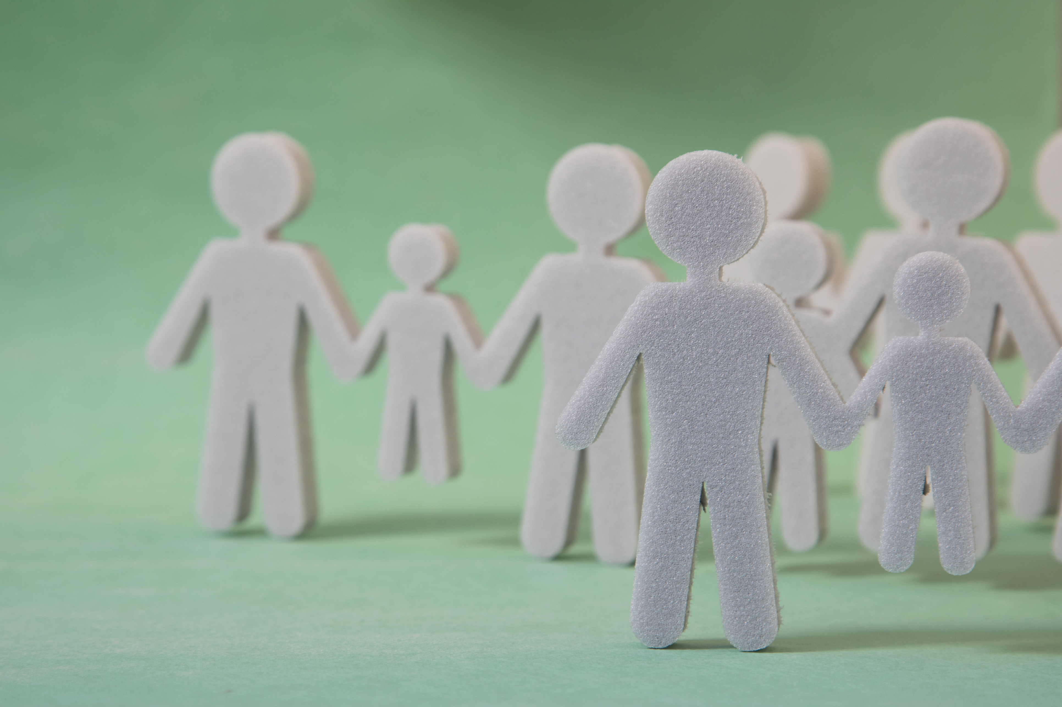
Henkilökunta
Koulusihteeri Koponen kati
Virastomestari Janhunen Jaana
Terveydenhoitaja Liedes Helena
Koulukuraattori Korteniemi Sanna
Koulupsykologi Sarias Virva
Keittiö / ISS Kaunismaa Minna
Kukkula Miriam
  Väänänen Yupha
  Hekkala Emilia

Slide 3
Opetushenkilöstö
EN Pahkala Anne
AJ Ågren Nina
RE Molin Tomi
RA Soukkamäki Paula
SA Pirilä Marja
UI Harju Saana

Slide 4
Erityisluokanopettajat ja koulunkäynninohjaajat
1-5K (1-2) Parikka Tiia
  Piispanen Saana
  Matila Eeva
1-5L (1-5) Hyttinen Peter
  Niskanen Ulla
1-5M (3-5) Niemi Reetta
  Koivisto Hannu
  Taskila Anita / Demir Özgen

Slide 5
Erityisopettajat ja koulunkäynninohjaajat
ERO Hyvärinen-Huotelin Henna 1C, 1D, 3A, 3B, 3C, 4C, 5A, 5B
Niskanen Sonja 2A, 2B, 2C, 4A, 4B, 3.lk MA
Taipaleenmäki Heli 1A, 1B, 2D, 3D, 5C, 5D, 4.lk AI ja MA
KKO 1A ja 1B, Kosamo Jonna
  1C ja 1D, Särkiaho Mervi
  2.-3.lk Mustonen Sonja
  3.-5.lk Käräjäoja Emma

Slide 6
Opettajat
3A Molin Silja
3B Heikinheimo Marjut
3C Junttila Matti
3D Goman Hannu
1A Pietiläinen Eeva-Liisa
1B Isokangas Nina
1C Vehkaoja Aki
1D Mikkonen Eija
RO Vänttilä Susanna
4A Ritvanen Sampsa
4B Piispanen Katja
4C Valkama Juha
2A Tolonen Johanna
2B Moilanen Pia
2C Nykänen Esa
2D Valkama Maija
5A Ivola Emmi
5B Sutinen Nelli
5C Kilpeläinen Päivi
5D Manner-Raappana Tanja

Slide 7
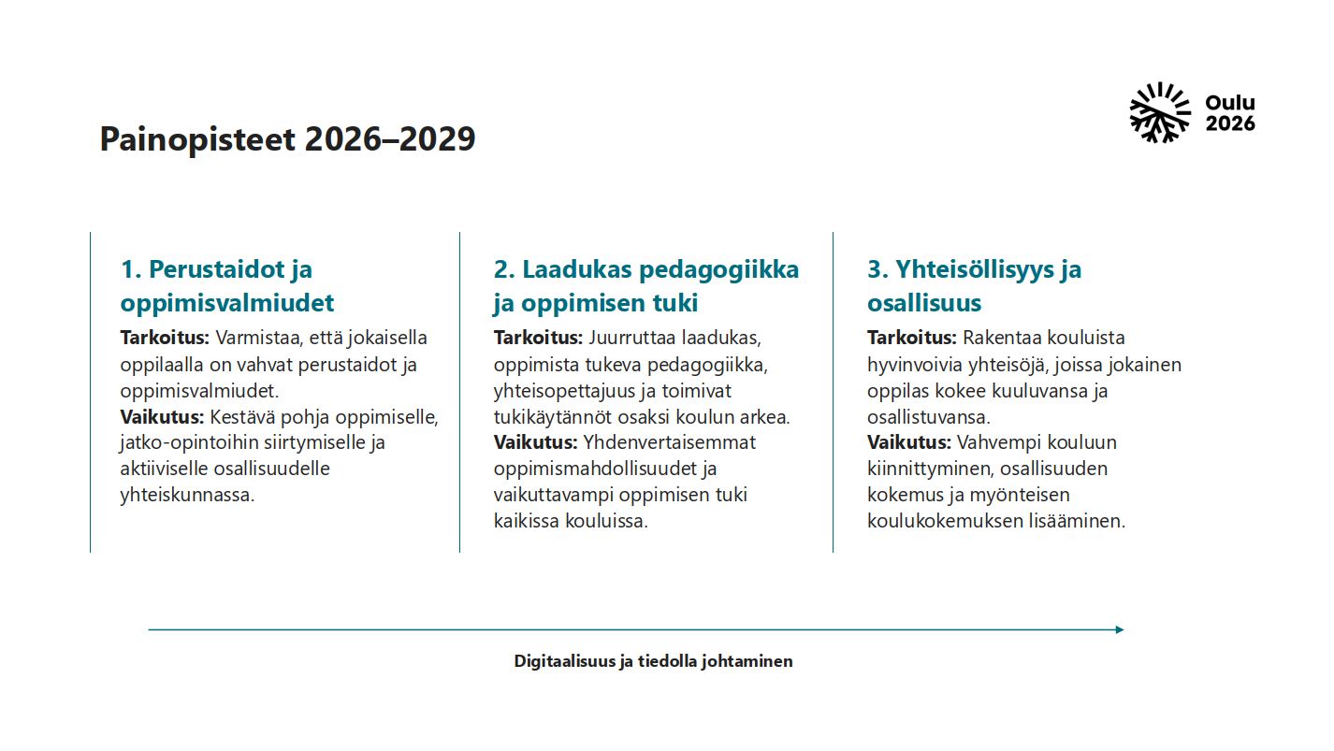
Perusopetuksen painopisteet 2026-2029

Slide 8

Kiiminkijoen koulun painopisteet 2026-2027
Oppimisen tuen muutoksen tuominen osaksi koulun arkea
Kehitetään toimivia käytänteitä oppilaskohtaiseen ja ryhmäkohtaiseen tukeen
STEAM ja osaamisen jakaminen
STEAM-projekti toteutuu koulun kaikilla oppilailla ja STEAM-prosessi tulee tutuksi
Osaamista jaetaan kaikilla tasoilla
Yhteishenki, kaveritaidot ja sinnikkyys
Kaikki oppilaat opettelevat ja hallitsevat hyvät käytöstavat ja puhuvat kauniisti toisille ihmisille
Erilaisuuden hyväksyminen ja osallisuuden vahvistaminen
Fyysisen koskemattomuuden kunnioittaminen

Slide 9
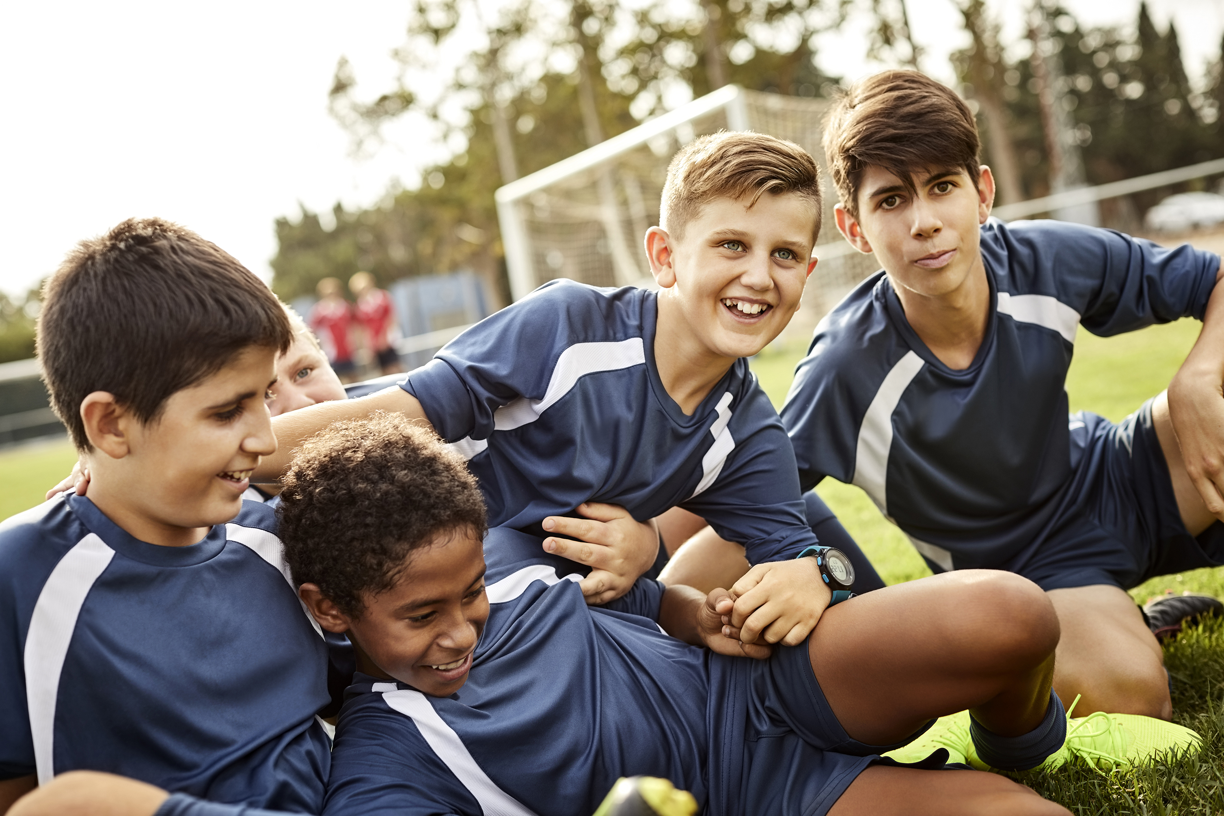
Liikunnallisen elämäntavan edistäminen 1.8.2026 alkaen
Opetushallitus:
Liikunnallisen elämäntavan edistämistä koskeva säännös astui voimaan 1.8.2026 (perusopetuslaki, 2 pykälä, 2 momentti).
Liikunnallisen elämäntavan säännöksen tavoitteena on
  edistää lasten ja nuorten liikkumista esiopetuksen ja perusopetuksen aikana
  tukea ja parantaa lasten ja nuorten kokonaisvaltaista hyvinvointia
  vahvistaa liikunnan merkitystä esiopetuksen ja peruskoulujen toimintakulttuurissa ja kokonaisvaltaisena elämäntaitona.

Slide 10
Liikunnallisen elämäntavan edistäminen 1.8.2026 alkaen
Oulun kaupungin paikallista linjausta lukuun 4.5.
Opetuksen järjestäjä edistää liikunnallista elämäntapaa osana koulun toimintakulttuuria ja täsmentää toteutustavat koulukohtaisissa lukuvuosisuunnitelmissa. Liikkumisen lisääminen koulupäivän aikana tukee oppimista, hyvinvointia, työrauhaa ja oppilaiden myönteistä minäkuvaa sekä kouluviihtyvyyttä.
Kouluissa toteutetaan Liikkuva koulu -toimintaa suunnitelmallisesti siihen nimetyn Liikkuva koulu -tiimin tai Liikkuva koulu -vastaavien johdolla.
Koulumatkoilla kannustetaan aktiivisiin kulkutapoihin yhteistyössä huoltajien kanssa. Liikunnallista elämäntapaa tuetaan kerhoilla ja yhteistyöllä eri toimijoiden kanssa. Liikunnallisen elämäntavan edistämisen tavoitteet ja toimenpiteet kirjataan lukuvuosisuunnitelmaan, toteutumista seurataan ja arvioidaan säännöllisesti muun muassa Liikkuva koulu -nykytila-arvioinnin, Move!-mittausten, kouluterveyskyselyn ja kaupungin omien vakiintuneiden kyselyiden avulla.

Slide 11



MOVE!-mittaukset
MOVE!-mittaukset kertovat lasten ja nuorten fyysisestä toimintakyvystä nyt, mutta myös siitä, miten he mahdollisesti jaksavat jatko-opinnoissa, työelämässä ja iän karttuessa.
Mittaukset 5. ja
8. luokilla liikuntatunneilla
tai erillisenä mittauspäivänä
Missä tuloksia hyödynnetään:
  kouluterveyden-huollossa
  opetuksessa
  tuen tarpeen tunnistamisessa
  lasten ja nuorten hyvinvoinnin edistämisessä valtakunnallisesti
Tulokset alimmassa kolmanneksessa?
Oppilas ja/tai perhe voidaan ottaa seurantakäynnille kouluterveydenhoitoon tai ohjata koululiikuntaneuvontaan.
Koululiikuntaneuvontaa Oulun kouluilla
Mittauksissa mitataan:
  kestävyyttä
  liikkumistaitoja
  liikkuvuutta
  lihasvoimaa
Lukuvuonna 2026-2027 Hyvinvointi kOuluun -hanke tarjoaa oululaisille oppilaille koululla maksutonta liikuntaneuvontaa oman fyysisen toimintakyvyn vahvistamiseen ja hyvinvoinnin edistämiseen.
Tutustu Move!-mittauksiin
Tutustu
koululiikuntaneuvontaan

Slide 12
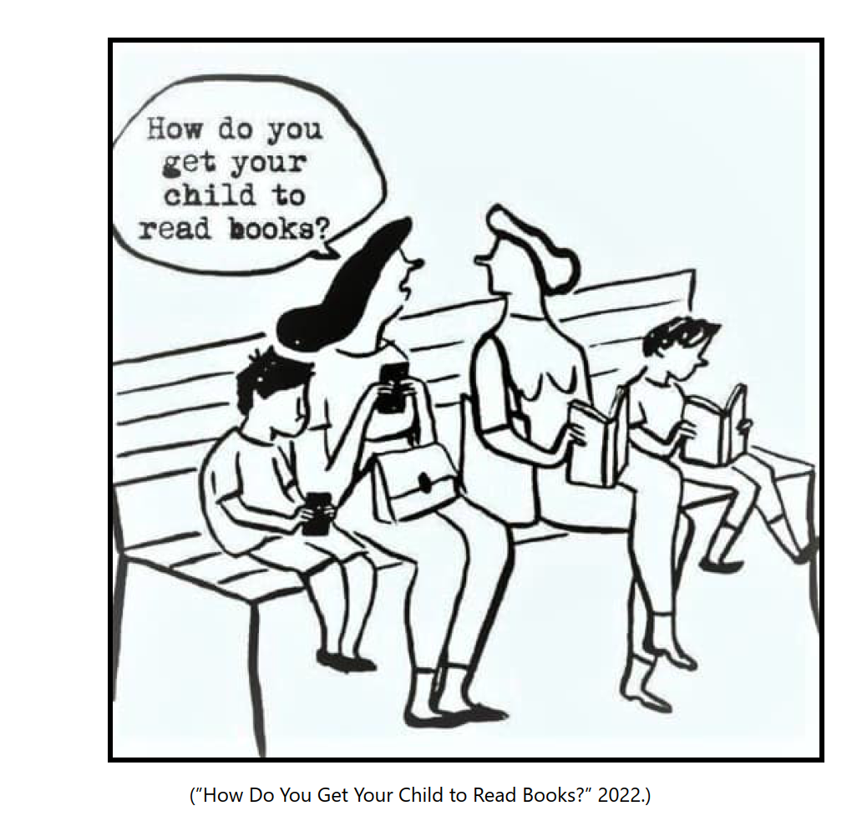
Kansallinen lukutaitostrategia 2030
Luodaan ja vahvistetaan lukutaitotyön rakenteita
Vahvistetaan monilukutaito-osaamista
Innostetaan lukemaan ja monipuolistetaan lukutaitoa

Slide 13

Lukutaitotyö alakoulussa
Lukutaitoa pidetään tärkeänä (ka 4,1)
Lukemisen määrä romahtaa yläkoulussa
(35% -> 11%)
Lasten toiveet TOP 4
Lukutunnit (42%)
Erilaiset lukupaikat (41%)
Erilaisia kirjoja saataville (36%)
Lukemista kaverin kanssa (34%)
Tavoitteet
Lukuilon ja lukumotivaation vahvistaminen
Perusluku- ja kirjoitustaitojen vahvistaminen; lukutaidon eriytymisen ehkäiseminen
Kriittisen lukutaidon syventäminen

Slide 14
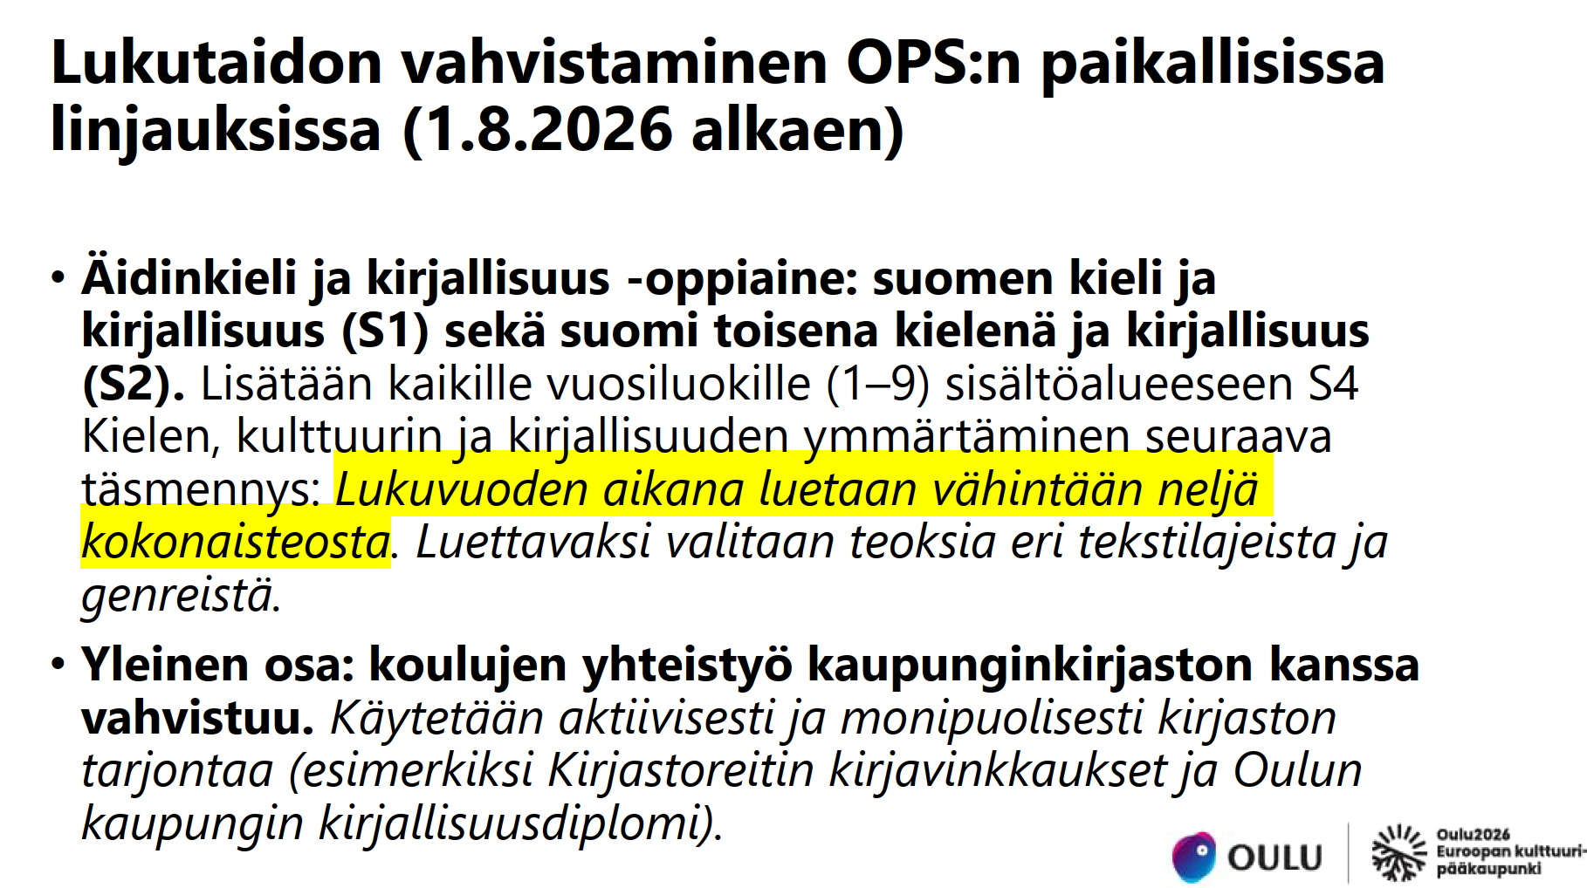

Slide 15
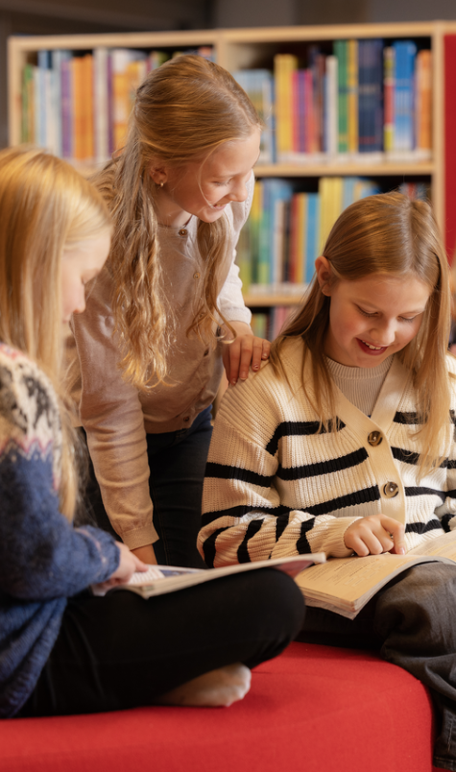
Lukutaidon vahvistaminen kotona
1. Lukemista on hyvä sisällyttää jokaiseen päivään​
  Puoli tuntia vapaa-ajan lukemista päivittäin tukee merkittävästi lapsen lukutaitoa sekä mm. matematiikan oppimista. (Lukukeskus)​
  Pienestä aloittaminen riittää: myös lyhyempi, säännöllinen lukuhetki kannattaa.​
2. Kirjoja kannattaa olla aina saatavilla​
  Kotona saatavilla olevien kirjojen määrällä on yhteys lapsen lukutaitoon ja osaamiseen. (PISA 2012 -tutkimuksia)​
  Lukuinnon herättämiseksi kirjastosta kannattaa romaanien lisäksi lainata lasta tai nuorta kiinnostavia sarjakuvia, selkokirjoja, helppolukuisia teoksia ja tietokirjoja.​
3. Äänikirjat ja digitekstit toimivat mausteena​
  Kun tavoitteena on harjoitella erityisesti syvällistä ymmärtämistä, painettujen tekstien lukeminen on tärkeää. Tutkimuksen mukaan se edistää tekstin ymmärtämisen taitoja 6–8 kertaa digitekstiä enemmän. (Valencian yliopisto, 2023)​
  Äänikirja voi avata kertomusten maailman ja vaikkapa rentouttaa, mutta varsinainen lukutaito harjaantuu lukemalla.​
  Äänikirjan ja perinteisen kirjan yhdistelmää voi kokeilla: mitä jos lukisi ja kuuntelisi samaa kirjaa vuorotellen tai toisinaan yhtä aikaa?
4. Oulun kaupunginkirjaston kirjallisuusdiplomi kannustaa lukemaan myös kotona
  Alakoulun kirjavinkit ja tehtävät
  Yläkoulun kirjavinkit ja tehtävät
  Selkis- ja S2-kokonaisuudet eri luokka-asteille

Slide 16
Terveyden ja hyvinvoinnin laitoksen digisuositukset lapsille
Kansalliset vapaa-ajan digisuositukset lapsille tarkentuivat syksyn lausunto- ja kommenttikierroksen jälkeen. Valmiit suositukset sisältävät tiukennuksen älypuhelimen hankinnan suositusikärajaan, joka on nyt 13 vuotta.
Suositukset tiiviisti:
Alle 13-vuotiaalle ei suositella omaa älypuhelinta.
Alle 2-vuotiaille ei suositella lainkaan ruutuaikaa
2–5-vuotiaille ruutuaikaa suositellaan enintään tunti päivässä.
6–10-vuotiaille suositellaan ruutuaikaa enintään tunti päivässä ja 11–13-vuotiaille enintään kaksi tuntia päivässä. Aikuisen tulee tarvittaessa rajoittaa ruudulla oloa.
Digitalisella laitteella käytettävän sisällön tulee olla lapselle sopivaa ja kehitystä tukevaa. Tämä tarkoittaa esimerkiksi, että digitaalisten pelien, televisio-ohjelmien ja elokuvien ikärajoja tulee noudattaa, eikä lapsi saa altistua haitallisille sisällöille.
Alle 13-vuotiaat eivät saa käyttää sosiaalisen median palveluita.

Slide 17
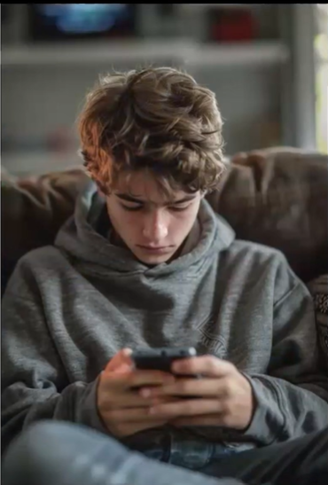
Lasten ja nuorten kehityksen huomiointi digilaitteiden käytössä
Lapset 2020-luvulla kasvavat digilaitteiden ympäröimänä. Tässä 10 videon sarjassa aivoasiantuntija Mona Moisala kertoo tärkeimmät toimet, joilla voi turvata lasten aivojen tervettä kehitystä digilaitteiden aikakaudella.
Lasten ja nuorten kehityksen huomiointi digilaitteiden käytössä – YouTube
Jakso 1: Eri aivoalueet kypsyvät eri tahtiin
Jakso 2: Älylaitteet kuin karkkia
Jakso 3: Aivojen muovautuvuus
Jakso 4: Onko kaikki ruutuaika haitallista?
Jakso 5: Runsaan ruutuajan vaikutukset
Jakso 6: Älylaitteet ja keskittymiskyky
Jakso 7: Tylsien hetkien tärkeys
Jakso 8: Lisää ruudutonta aikaa
Jakso 9: Perheen yhteiset digipelisäännöt
Jakso 10: Unen tärkeys

Slide 18

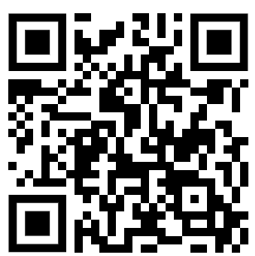
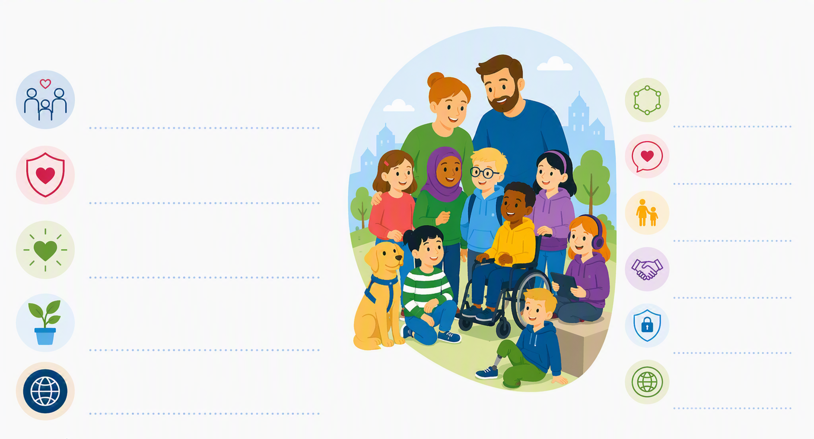
Tunne- ja turvataitokasvatus
Tunne- ja turvataitokasvatuksen avulla tuet vanhempana lapsesi hyvinvointia ja opetat häntä toimimaan niin reaalimaailman
kuin digimaailman uhkaavissa tilanteissa.
Mitä teemme koulussa?
Harjoittelemme yhdessä toimimista, rakennamme turvallista ryhmähenkeä ja sitoudumme yhteisiin sääntöihin.
Harjoittelemme tunnistamaan, ilmaisemaan ja säätelemään tunteita sekä toimimaan toisia huomioivasti.
Jokaisella lapsella on oikeus kasvaa turvassa, ja vastuu turvallisuudesta on aina meillä aikuisilla.
Opimme turvataitoja ja hakemaan apua luotettavalta aikuiselta.
Sinä olet lapsesi tärkein tunne- ja turvataitokasvattaja!
Harjoittelemme kaveritaitoja.
Tunne- ja turvataitoja harjoitellaan ja vahvistetaan koko kasvupolun ajan, alkaen varhaiskasvatuksesta.
Opimme kunnioittamaan omia ja toisten rajoja sekä vahvistamme kehoturvallisuutta.
Tunne- ja turvataitokasvatuksen
materiaalia huoltajille eri kielillä:
www.ouka.fi/tunne-ja-turvataitokasvatus/huoltajille
Harjoittelemme turvallista ja vastuullista toimintaa digimaailmassa.
Notes:
Harjoittelemme kaveritaitoja, empatiaa ja ristiriitojen rakentavaa ratkaisemista.
Harjoittelemme kaveritaitoja: vahvistamme empatiaa, huomioimme toisia ja ratkaisemme ristiriitoja rakentavasti.

